Slide 1
Parte II
Automação e tecnologias de controle
Capítulos:
4. Introdução à automação
5. Sistemas de controle industrial
6. Componentes de hardware para automação e controle de processos
7. Controle numérico
8. Robótica industrial
9. Controle discreto utilizando controladores lógicos programáveis e computadores pessoais

Slide 2
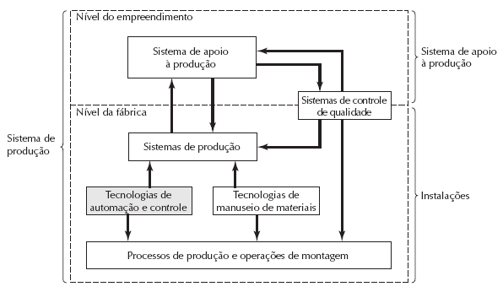
Tecnologias de automação e controle no sistema de produção

Slide 3
Capítulo 4
Introdução à automação
Seções:
Elementos básicos de um sistema automatizado
Funções avançadas de automação
Níveis de automação

Slide 4
Automação definida
A automação é a tecnologia por meio da qual um processo ou
procedimento é alcançado sem assistência humana
Elementos básicos de um sistema automatizado:
  Energia – para conduzir o processo e operar o sistema automatizado
  Programa de instruções – para dirigir o processo
  Sistema de controle – para executar as instruções

Slide 5
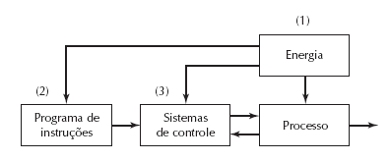
Elementos de um sistema automatizado

Slide 6
Energia para a realização do processo automatizado
Energia para o processo
  Para conduzir o próprio processo
  Para carregar e descarregar a unidade de trabalho
  Transporte entre operações
Energia para a automação
  Unidade controladora
  Energia para enviar sinais de controle
  Aquisição de dados e processamento de informações

Slide 7
Eletricidade – a principal fonte de energia
Amplamente disponível a um custo moderado
Pode ser prontamente convertida em formas alternativas, por exemplo, mecânica, térmica, luminosa etc.
Em níveis baixos, a energia elétrica pode ser usada para transmissão de sinal, processamento de informação e armazenamento de dados
Pode ser armazenada em baterias de longa duração

Slide 8
Programa de instruções
Conjunto de comandos que especificam a sequência de passos no ciclo de trabalho, assim como os detalhes de cada passo
Exemplo: programa de peça CNC
Durante cada passo, há uma ou mais atividades envolvendo mudanças em um ou mais parâmetros de processo
Exemplos:
    Estabelecer a temperatura de um forno
    Posição do eixo em um sistema de posicionamento
    Motor ligado ou desligado

Slide 9
Tomada de decisões no ciclo de trabalho programado
Os casos a seguir são exemplos de ciclos de trabalho automatizado nos quais a tomada de decisões é necessária:
  Interação com o operador
    Caixa eletrônico
  Diferentes modelos de produto ou peças processadas pelo sistema
    Ciclo de soldagem de um robô para modelos de carros de duas portas vs. quatro portas
  Variações nas unidades de trabalho inicial
    Passada adicional da usinagem para areia de fundição até dimensão chegar ao valor especificado

Slide 10
Características de um programa de ciclo de trabalho
Número de passos no ciclo de trabalho
Participação manual no ciclo de trabalho (por exemplo, carregamento e descarregamento de peças)
Parâmetros do processo – quantos devem ser controlados?
Interação com o operador – o operador insere dados de processamento?
Variações nos modelos de peças ou produtos
Variações nas unidades de trabalho iniciais – alguns ajustes nos parâmetros do processo podem ser necessários para compensar por diferenças nas unidades iniciais

Slide 11
Sistemas de controle – dois tipos
1. Sistema de controle de malha fechada (ou de realimentação) – um sistema no qual a variável de saída é comparada com um parâmetro de entrada, e qualquer diferença entre os dois é utilizada para fazer com que a saída esteja em conformidade com a entrada
2. Sistema de controle de malha aberta – opera sem uma malha por realimentação
  Mais simples e menos caro
  Risco de que o atuador não tenha o efeito esperado

Slide 12
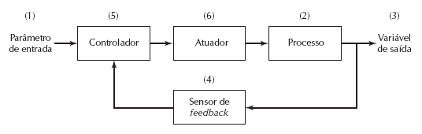

(a) Sistema de controle por realimentação
(b) Sistema de controle de malha aberta
(a)
(b)

Slide 13
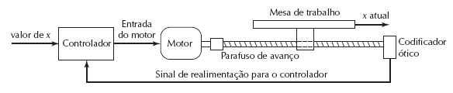
Sistema de posicionamento usando controle por realimentação
Um sistema de posicionamento (monoeixo) formado por um parafuso de avanço (fuso) direcionado por um servomotor DC e utilizando um codificador ótico como sensor de realimentação

Slide 14
Quando usar um sistema de controle de malha aberta
As ações executadas pelo sistema de controle são simples
A função do atuador é bastante confiável
Quaisquer forças de reação opostas as do atuador são pequenas demais para causar algum efeito sobre a atuação
Se essas condições não se aplicam, então um sistema de controle de malha fechada deve ser utilizado

Slide 15
Funções avançadas de automação
(1) Monitoramento da segurança
(2) Manutenção e diagnósticos de reparação
(3) Detecção de erros e recuperação

Slide 16
Monitoramento de segurança
Uso de sensores para acompanhar a operação do sistema e identificar condições que são inseguras ou potencialmente inseguras
Razões para o monitoramento de segurança
  Para proteger os trabalhadores e o equipamento
Respostas possíveis a diferentes situações de perigo:
  Parada total do sistema
  Toque de alarme
  Redução da velocidade de operação do processo
  Tomada de medidas corretivas que recuperem a violação de segurança

Slide 17
Manutenção e diagnósticos de reparação
Monitoramento da condição (status)
  Monitora e registra a condição dos sensores e parâmetros do sistema durante a operação normal
Diagnóstico de falhas
  Empregado quando há um mau funcionamento
  Finalidade: analisar os valores registrados de maneira que a causa do mau funcionamento possa ser identificada
Recomendação de procedimento de reparo
  Recomenda à equipe de reparo as etapas que devem ser tomadas para realização de reparos

Slide 18
Detecção e reparação de erros
Detecção de erros – funções:
  Usar os sensores disponíveis do sistema para determinar quando um desvio ou mau funcionamento ocorreu
  Interpretar corretamente o sinal do sensor
  Classificar o erro
2. Reparação de erros – estratégias possíveis:
  Fazer ajustes no fim do ciclo de trabalho atual
  Fazer ajustes durante o ciclo de trabalho atual
  Parar o processo para evocar a ação corretiva
  Parar o processo e solicitar ajuda

Slide 19
Níveis de automação
Nível do dispositivo – atuadores, sensores e outros componentes de hardware incluídos no nível da máquina. Os dispositivos são combinados em loops individuais de controle
Nível da máquina – máquina-ferramenta CNC e equipamentos de produção semelhantes, robôs industriais, equipamentos de manuseio de materiais
Nível da célula ou da máquina – célula ou sistema de produção
Nível da planta – nível da fábrica ou dos sistemas de produção
Nível do empreendimento – sistema de informações corporativas

Slide 20
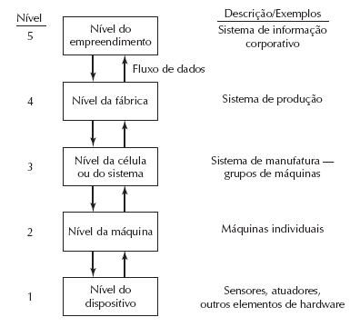
Níveis de automação

